Slide 1
Презентация на тему: «Разработка системы управления промышленным роботом на базе алгоритма машинного зрения»
ФЕДЕРАЛЬНОЕ ГОСУДАРСТВЕННОЕ БЮДЖЕТНОЕ ОБРАЗОВАТЕЛЬНОЕ УЧРЕЖДЕНИЕ ВЫСШЕГО ОБРАЗОВАНИЯ
«РОССИЙСКИЙ УНИВЕРСИТЕТ ТРАНСПОРТА (МИИТ)»
РУТ (МИИТ)
Составитель: Дырдин А.И.

Slide 2
Содержание
Актуальность темы работы
Постановка цели
Разделение цели на задачи
Структурная схема системы управления
Демонстрация работы алгоритма распознавания образов

Slide 3
Актуальность темы работы
Технологическая операция перемещения является неотъемлемой частью каждого технологического процесса. Данная работа посвящена автоматизации данной операции.

Slide 4
Постановка цели
Наиболее универсальный путь автоматизация операции перемещения – использование промышленного робота, оснащённого системой машинного зрения.
Внедрение данных технологий на производстве невозможно без разработки соответствующей системы управления.
Таким образом, цель работы - разработка системы управления промышленным роботом на базе машинного зрения.

Slide 5
Разделение цели на задачи
Разработка структурной схемы системы управления
Разработка алгоритма машинного зрения
Реализация системы управления
Тестирование и отладка

Slide 6
Структурная схема системы управления до модификации
Контроллер
(KRC 4)
Робот
(KUKA KR6 R700)
Оператор
Человеко-машинный
интерфейс
SmartPad
Рабочая зона и объекты в ней
Ядро (KUKA.Kernel)
Камера
KUKA MXG20

Slide 7
Структурная схема системы управления
Промышленный компьютер
Контроллер
(KRC 4)
Робот (KUKA KR6 R700)
TCP/IP
apikuka.exe
KUKAVARPROXY
RoboDK
Системные переменные
Оператор
Рабочая зона и объекты в ней
RoboDK C# API
Программа синхронизации
Lotus
Ядро (KUKA.Kernel)
Камера

Slide 8
Алгоритм распознавания положения объекта.
Получение изображения
r – расстояние пикселя с координатами [i,j] в пространстве признаков RGB от центра кластера фона изображения (среднего цвета).
ПЗУ
Поиск среднего цвета фона изображения
Цикл по пикселям изображения
d – константа, определяемая в процессе отладки (калибровки).
r[i,j] > d
Добавление пикселя с координатами i, j в список M
Нахождение координат центра объекта, вычислением среднего значения объектов списка M
Перевод координат из пикселей в миллиметры
Переход в систему координат робота

Slide 9
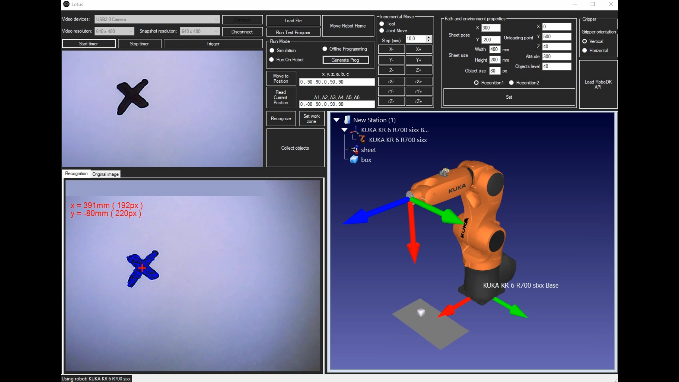
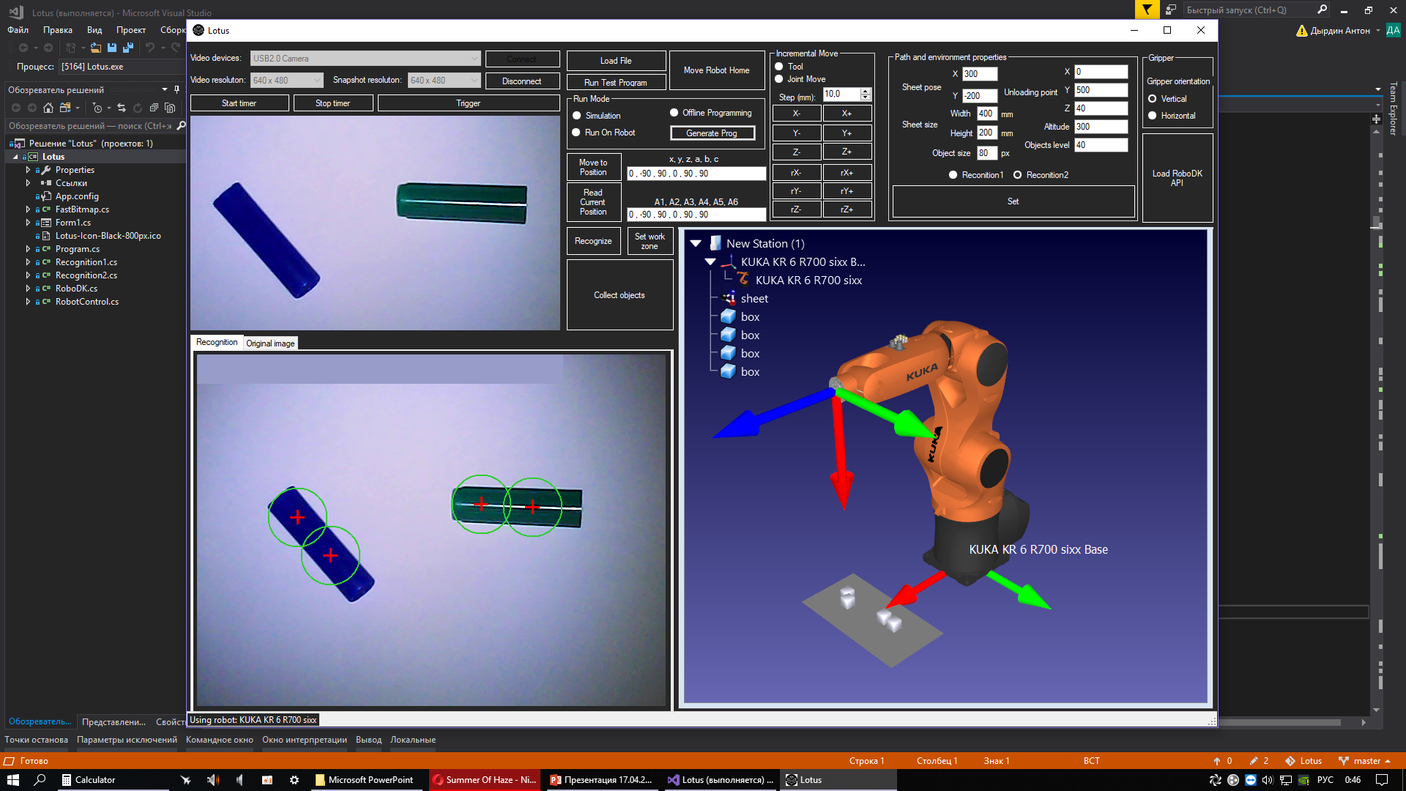
Демонстрация работы алгоритма распознавания образов
Распознавания положения одного объекта
Распознавания положения нескольких объектов

Slide 10
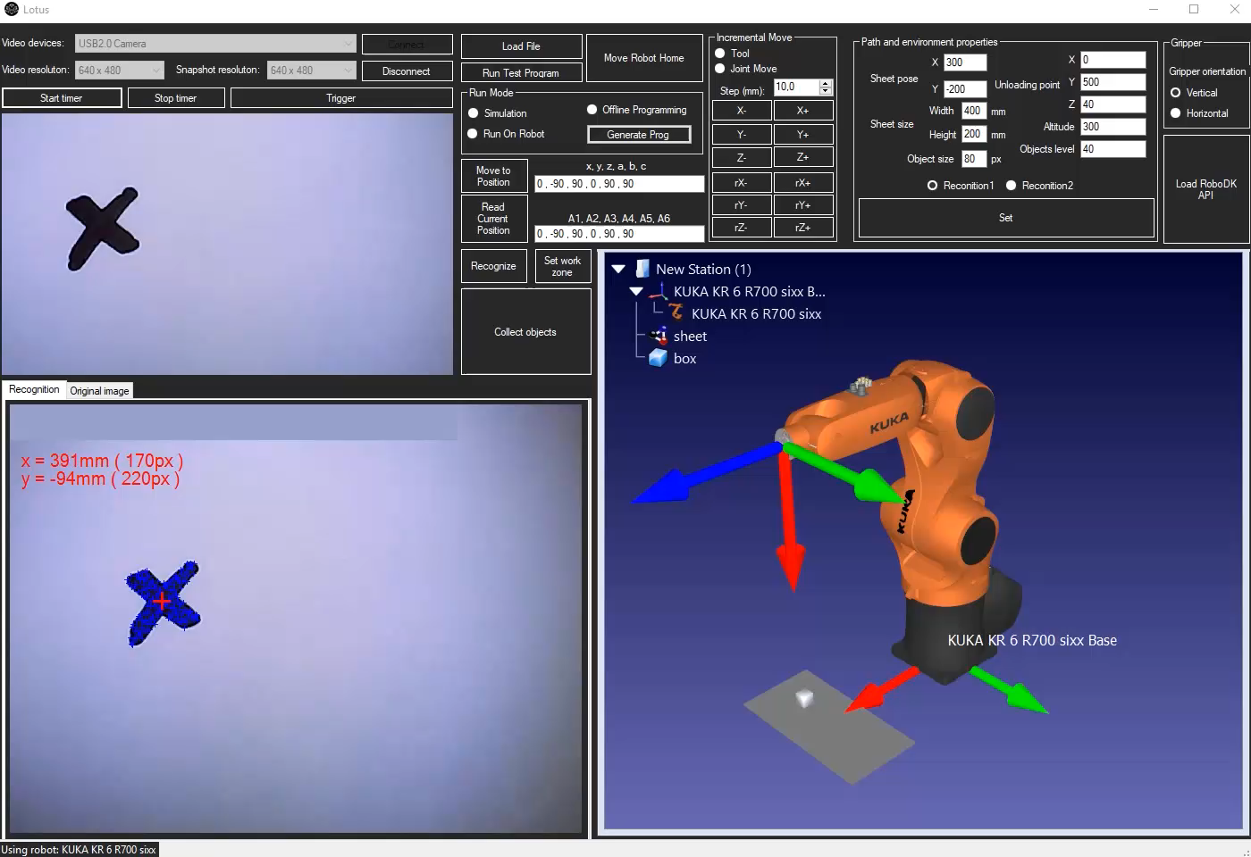
Симуляция перемещения объекта

Slide 11
Спасибо за внимание.

